Slide 1
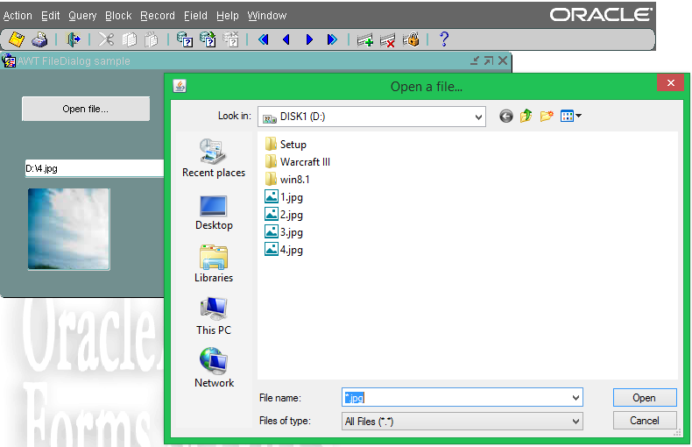
CÁCH TẠO HỘP THOẠI MỞ FILE TRONG FORM

Slide 2
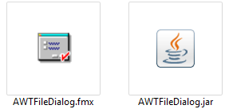
1. Tải thư viện và cấu hình file formwebs.config và registry
Tải file AWTFileDialog.jar từ địa chỉ: http://www.mediafire.com/download/866q4qw0mp43crb/AWTFileDialog.zip
Được 2 file:
Copy file này vào thư mục: \DevSuiteHome_1\forms\java
Form demo

Slide 3

1. Tải thư viện và cấu hình file formwebs.config và registry
Mở file formsweb.cfg trong đường dẫn: DevSuiteHome_1\forms\server bằng notepad và chỉnh sửa ở các vị trí như sau:
Bổ sung dòng chữ: AWTFileDialog.jar vào cuối các dòng bắt đầu bằng chữ archive_jini và archive
Sau đó lưu lại.

Slide 4
1. Tải thư viện và cấu hình file formwebs.config và registry
Bổ sung đường dẫn vị trí đặt file vào biến môi trường FORMS_BUILDER_CLASSPATH trong Registry Editor HEY_LOCAL_MACHINE\SOFTWARE\ORACLE\KEY_OHXXXXXXX
Ví dụ:
;C:\Oracle\Middleware\Oracle_FRHome1\forms\java\AWTFileDialog.jar

Slide 5
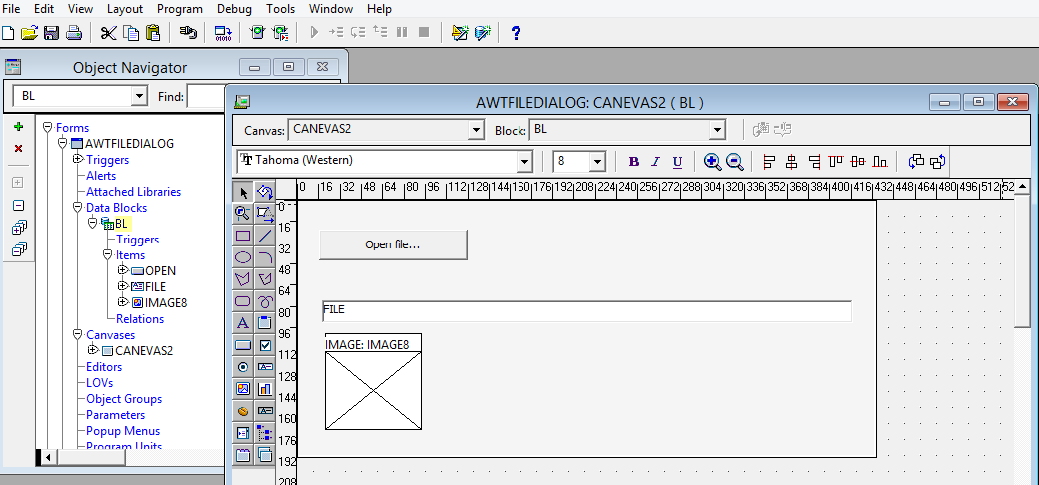

2. Quy trình tạo hộp thoại mở file
Tạo 1 data block gồm 1 button, 1 text item, 1 image item có canvas như hình dưới.

Slide 6
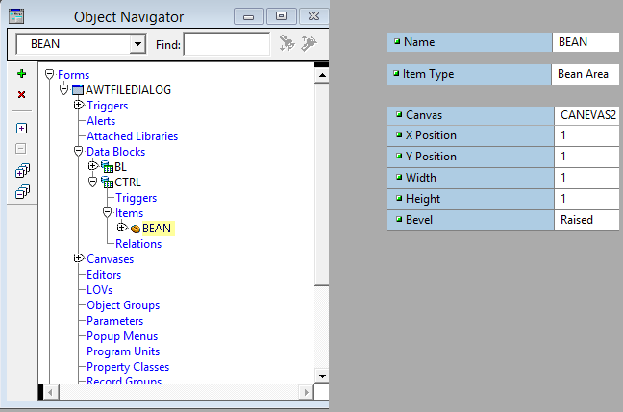
2. Quy trình tạo hộp thoại mở file
Tạo 1 data block CTRL chứa 1 bean area item
Tên bean area item
Loại item là Bean Area
Tên canvas để hiển thị hộp thoại open file.

Slide 7
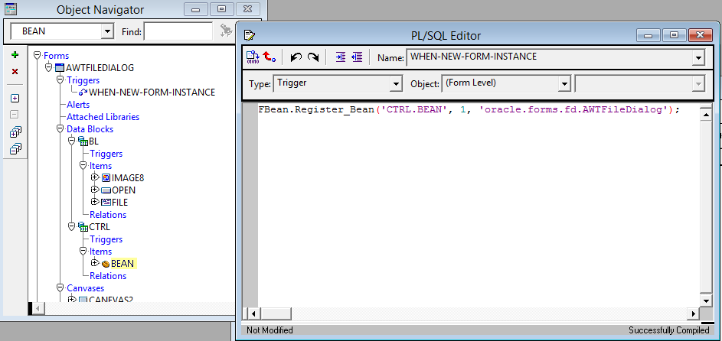
2. Quy trình tạo hộp thoại mở file
Đăng ký Bean khi load form trong sự kiện WHEN-NEW-FORM-INSTANCE FBean.Register_Bean('CTRL.BEAN', 1, 'oracle.forms.fd.AWTFileDialog');

Slide 8
2. Quy trình tạo hộp thoại mở file
Để trả về đường dẫn file được mở, ta gọi function:
FBean.Invoke_Char('name_bean_area_item',1,'openFile','title_dialog,link,
file_type_list');
name_bean_area_item: chính là tên bean area item chứa trong data block CTRL
openFile: từ khóa xác định loại hộp thoại. Có thể thay thành saveFile để chuyển thành hộp thoại lưu file.
title_dialog: tiêu đề khi hộp thoại được hiện lên.
link: đường dẫn thư mục mặc định được chọn khi mở hộp thoại.
file_type_list: Danh sách loại file muốn mở. Phân cách nhau bởi dấu ;
(VD: *.* mở tất cả loại file hoặc *.jpg;*.gif: mở các file ảnh có đuôi jpg, gif)
VD: FBean.Invoke_Char('CTRL.BEAN', 1, ‘openFile' ,'Open a file...,D:\,*.jpg;*.gif');

Slide 9
2. Quy trình tạo hộp thoại mở file
Để đưa đường dẫn file đã mở vào 1 text item, ta thực hiện câu lệnh:
:blockname.text_item_name := FBean.Invoke_Char('name_bean_area_item',1,'openFile','title_dialog,link,
file_type_list');
Ta viết 1 trigger để thử nghiệm:
VD: Khi bấm vào nút OPEN thì hiện lên hộp thoại mở file, ta viết trong trigger WHEN-BUTTON-PRESSED như sau:
:BL.FILE := FBean.Invoke_Char('CTRL.BEAN', 1, 'openFile' ,'Open a file...,D:\,*.jpg;*.gif');

Slide 10
3. Hiển thị hình ảnh lên Image item từ một đường dẫn ảnh
Để hiển thị hình ảnh lên Image item từ một đường dẫn ảnh, ta thực hiện câu lệnh:
read_image_file('Đường dẫn','file_type_list','TênBlock.TênImageItem');
Ta viết 1 trigger để thử nghiệm:
VD: Khi bấm vào nút OPEN thì hiện lên hộp thoại mở file, sau khi mở file ảnh thì hiển thị hình ảnh lên Image Item, ta viết trong trigger WHEN-BUTTON-PRESSED như sau:
:BL.FILE := FBean.Invoke_Char('CTRL.BEAN', 1, 'openFile' ,'Open a file...,D:\,*.jpg;*.gif');
read_image_file(:BL.FILE,'JPG','BL.IMAGE8');

